Slide 1
YEM KÜLTÜRÜNÜN İLKELERİ
Prof.Dr. Cengiz Sancak

Slide 2
Türkiye’de Çayır ve Mera, Yem Bitkileri Tarımının Durumu ve Hayvan Varlığı

Slide 3
Türkiye'de yem bitkisi ekim alanındaki değişmeler (ha).
(2015 Yılı TÜİK Verileri)
Yıllar | Yonca | Korunga | Fiğ | Mısır | Diğer | Toplam
2005 | 385.000 | 110.000 | 350.000 | 800.000 | 62.000 | 1.707.000
2006 | 444.029 | 117.603 | 520.814 | 795.000 | 55.745 | 1.933.191
2007 | 535.000 | 130.000 | 640.000 | 795.000 | 65.000 | 2.165.000
2008 | 555.721 | 140.129 | 579.684 | 850.000 | 59.100 | 2.184.634
2009 | 569.296 | 150.893 | 577.469 | 866.003 | 74.259 | 2.237.920
2010 | 568.760 | 155.513 | 524.467 | 887.734 | 60.543 | 2.197.017
2011 | 558.553 | 153.645 | 557.792 | 901.795 | 54.597 | 2.226.382
2012 | 676.172 | 197.602 | 672.557 | 976.698 | 169.349 | 2.692.378
2013 | 630.463 | 192.881 | 592.308 | 1.062.714 | 163.487 | 2.641.853
2014 | 693.795 | 194.976 | 486.749 | 1.073.598 | 193.973 | 2.643.091

Slide 4
Toplam Tarım Alanları içinde Yem Bitkileri Ekiliş Alanlarının Payı
(x1000) hektar
Yıllar | Ekilen Tarla Alanı | Nadas Alanı | Toplam Alan (A) | Yem Bitkileri Ekim Alanı (B) | % (A/B*100)
2000 | 18.038 | 4.826 | 22.864 | 361 | 1,58
2001 | 17.917 | 4.914 | 22.831 | 358 | 1,57
2002 | 17.935 | 5.040 | 22.975 | 362 | 1,58
2003 | 17.408 | 4.991 | 22.399 | 401 | 1,79
2004 | 17.962 | 4.956 | 22.918 | 809 | 3,53
2005 | 18.005 | 4.876 | 22.881 | 942 | 4,12
2006 | 17.440 | 4.691 | 22.131 | 1.216 | 5,49
2007 | 16.945 | 4.219 | 21.164 | 1.601 | 7,56
2008 | 16.460 | 4.259 | 20.719 | 1.589 | 7,67
2009 | 16.217 | 4.323 | 20.540 | 1.484 | 7,22
2010 | 16.333 | 4.249 | 20.582 | 1.461 | 7,10
2011 | 15.692 | 4.017 | 19.709 | 1.370 | 6,95
2012 | 15.464 | 4.286 | 19.751 | 1.803 | 9,13

Slide 5
Bazı Ülkelerde Yem Bitkileri Ekim Alanları
Ülkeler | ToplamTarla Arazisi (m ha) | Yem bitkileri ekim alanı (m ha) | Yem bitkileri ekim alanlarının tarla arazisi içindeki oranı (%)
Avustralya | 49.402 | 25.056 | 49.8
Yeni Zelanda | 1.500 | 0.236 | 15.7
ABD | 174.448 | 40.225 | 23.0
İngiltere | 5.729 | 1.437 | 25.4
Fransa | 18.507 | 4.757 | 25.8
Almanya | 11.903 | 4.317 | 36.5
İtalya | 7.744 | 2.47 | 30.2
Danimarka | 2.237 | 0.693 | 30.2
Hollanda | 908 | 0.284 | 31.4
Yunanistan | 2.627 | 0.319 | 11.7
Bulgaristan | 3.173 | 0.278 | 6.3
Romanya | 9.288 | 1.595 | 17.0
Türkiye* | 16.336 | 1.603 | 9,1

Slide 6
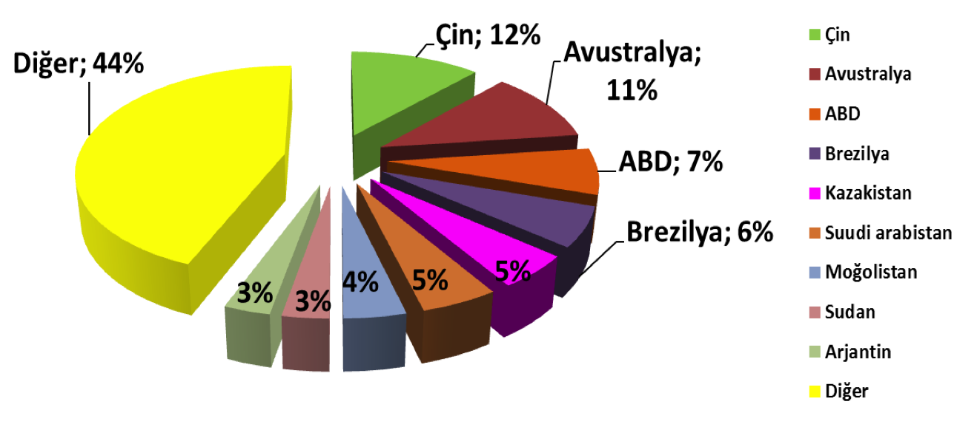
Dünyada mera alanları
Dünya mera alanları 3.4 milyar hektar
Türkiye dünya mera alanı sıralamasında 14,6 milyon ha ile 46. sıradadır.

Slide 7
Dünyada mera alanları
ABD
Mera arazileri büyük ölçekli olarak özel kişiliklerin mülkiyetinde
bulunmaktadır. Federal devlete ait araziler eyaletlere ve çiftçilere dağıtılmış, şahıslardan sembolik ücretler talep edilmiş veya karşılıksız olarak verilmiştir.
Ülkenin toplam arazi varlığı içindeki oranı %27
Hayvanların tükettiği kaba yemin; %40’ı meralar, %20’si tarla tarımı kapsamında yer alan yem bitkileri üretimi ve %40’da yoğun yemler
ÇİN
Yerel hükümetlerin yönetiminde, meraların sahibi devlettir .
Meraların bir bölümünün hayvancılık yapmak koşulu ile uzun dönemli sözleşmelerle, kullanma hakkı kişilere verilmektedir.
Ülkenin toplam arazi varlığı içindeki oranı %42

Slide 8
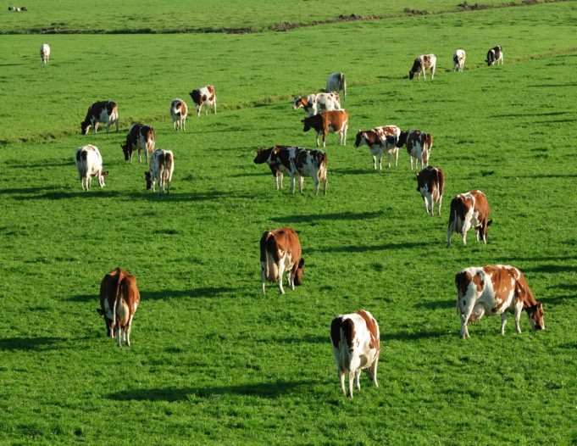
Avrupa Birliği - mera alanları
AB Mera alanı 181 milyon ha
11.5 milyon ha ile İngiltere,
11,1 milyon ha ile İspanya,
10 milyon ha ile Fransa,
4,9 milyon ha ile Almanya,
4,5 milyon ha ile Romanya,
4 milyon ha ile İtalya,

Slide 9
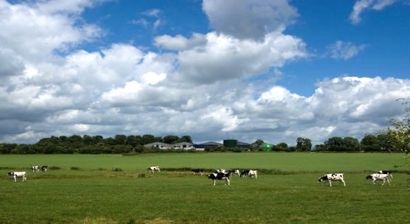
Avrupa Birliği - mera alanları
Avrupa Birliği ülkelerinde meralar, hem hayvanların kaba yem kaynağı hem de çevre korumada çok önemli doğal kaynaklar olarak algılanmakta, ekolojik koşulların ve özellikle yağışın elverişli olması nedeniyle, pek çok ülkede meralar yüksek girdi kullanımıyla çok verimli ve karlı işletmeler olarak değerlendirilmektedir.
Çoğunluğu özel mülkiyette olan meralar, uzmanlaşmış hayvancılık işletmeleri tarafından bilimsel esaslara uygun olarak korunup kullanılmaktadır.
Hayvanların yemi;
İrlanda’da %97’si,
İngiltere’de %83’ü,
Fransa’da %71’i,
Hollanda’da ise %54’ü
meralardan karşılanmaktadır.

Slide 10
Ülkemizde Hayvan varlığı ve Yem İhtiyacı
Büyükbaş Hayvan Birimi (BBHB) 500 kg kabul edilmektedir. Hayvanlara günlük, canlı ağırlığının %2,5’i kadar kuru ot veya %10’u kadar yeşil ot yedirileceği esas alınmaktadır.
2012 yılı hayvan varlığımız hesaplandığında;
11.785.948 BBHB ortaya çıkmaktadır. Buna at, katır ve eşek de eklendiğinde;
11.932.178 BBHB olmaktadır.
Günlük 149.152 ton kuru ot veya
Günlük 596.609 ton yeşil ot ihtiyacı demektir.
Yıllık yaklaşık 54,5 milyon ton kuru ot veya
Yaklaşık 217,7 milyon ton yeşil ot ihtiyacı demektir.

